Slide 1



Slide 2

TURISMO EM UC´S NO BRASIL E MG
Número de visitantes nas UC´s nacionais: 15,3 milhões em 2019 - aumento de 20% em relação a 2018.
O ecoturismo é o 2º segmento mais buscado pelos turistas que visitam Minas Gerais (36%), atrás apenas do turismo cultural (46%).
Entre 2014 e 2019, o número de visitantes em UC´s em Minas Gerais cresceu 20,8% ao ano.
MG foi eleito o melhor destino histórico e de natureza do Brasil em 2019 pelo Datafolha.
ENORME POTENCIAL PARA CRESCIMENTO

Slide 3




USO PÚBLICO
“Os turistas que visitam Unidades de Conservação gastam dinheiro no entorno, gerando renda e empregos para as economias locais. Os resultados destacam a importância do turismo nas UC´s e nas regiões adjacentes. Investimentos adicionais em uso público estimularão o crescimento da visitação e conseqüente expansão dos gastos.”
EM 2018 AS UNIDADES DE CONSERVAÇÃO FEDERAIS:
“A CADA R$ 1,00 INVESTIDO NOS PARQUES, R$ 7,00 RETORNAM PARA A ECONOMIA”
RECEBERAM MAIS DE 12,4 MILHÕES DE VISITANTES
(aumento de 6,5% em relação ao ano anterior)
VISITANTES GASTARAM
R$2 BILHÕES NO ENTORNO
3,1 BILHÕES EM VALOR AGREGADO AO PIB
8,6 BILHÕES EM VENDAS
GERARAM 80 MIL EMPREGOS DIRETOS
Fonte: Contribuições do Turismo em Unidades de Conservação Federais para a Economia Brasileira. ICMBio, 2018.

Slide 4

Não basta ter belezas e riquezas naturais...
O Brasil ocupa a segunda posição no ranking do Fórum Econômico Mundial em recursos naturais (140 países) e somente a 32ª posição no ranking de competitividade de turismo em um conjunto de 140 países ;
As principais deficiências do país são a infraestrutura de serviços turísticos, competitividade de preços e ambiente de negócios;
É preciso ofertar serviço público de qualidade;
Visitar áreas protegidas não deve ser uma experiência para poucos;

Slide 5

A GESTÃO DA VISITAÇÃO PELO GOVERNO
Morosidade dos processos, recursos financeiros e humanos escassos;
Dificuldade de manutenção das estruturas;
Atividade complexa, que demanda agilidade, expertise, promoção e qualificação da equipe;
Recurso arrecadado não fica na UC;
Poucas opções de serviços ofertados à população;
Distanciamento da sociedade = UC é vista como entrave ao desenvolvimento
Proposta: Busca por modelos de gestão dos serviços de visitação das Unidades de Conservação que traga inovação e excelência.

Slide 6
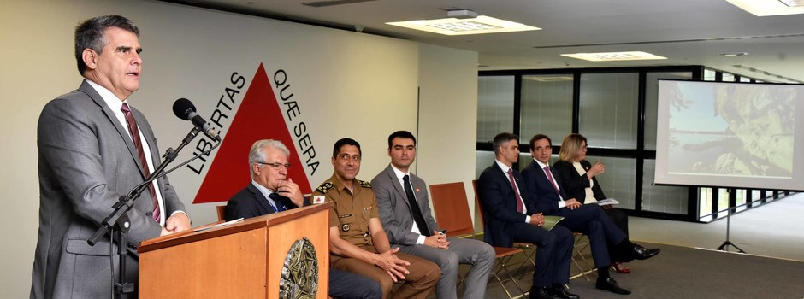

PARC – Programa de Concessão de Parques Estaduais
Lançamento: 11/04/2019
Meta: Concessão e parcerias em 20 UC´s até 2022
Governança: Acordo de Cooperação Técnica
  IEF
  SEMAD
  SECULT
  SEINFRA
Comitê Executivo

Slide 7




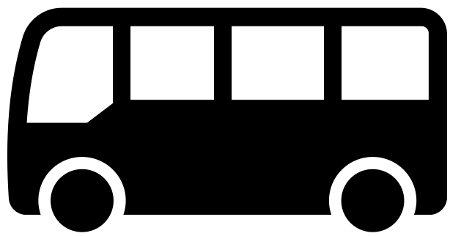




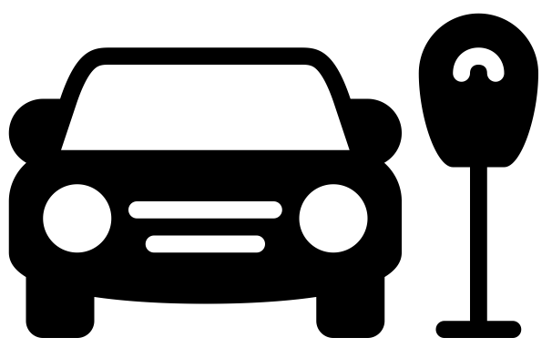
ATIVIDADES E SERVIÇOS PROPOSTOS PARA PARCERIAS NAS UC´S
TRANSPORTE INTERNO
LOJA DE PRODUTOS RELACIONADOS À UNIDADE
CAMPING / GLAMPING
SERVIÇOS DE HOSPEDAGEM
ATIVIDADES DE AVENTURA
VENDA DE INGRESSO E CONTROLE DE ACESSO / SERVIÇOS ONLINE
SERVIÇOS DE ALIMENTAÇÃO
CENTRO DE VISITANTES
ESTACIONAMENTO
ALUGUEL DE BICICLETA

Slide 8
ARRANJO CONTRATUAL
ARRANJO
O Governo é responsável por: | O Ente Privado é responsável por:
Aprovar as atividades turísticas a serem executadas; Conservação ambiental; Fomento a Pesquisas; Educação Ambiental; Prevenção e Combate a Incêndios; Monitorar e fiscalizar o desempenho privado. | Implantar infraestrutura para a visitação turística; Manter e preservar a infraestrutura de visitação existente; Garantir padrões superiores de serviços turísticos; Explorar comercialmente os serviços turísticos; Compartilhamento de receitas (conforme estudo de viabilidade).
INSTRUMENTOS JURÍDICOS
Concessão, permissão ou autorização de uso;
Parcerias com o terceiro setor.
Adoção.

Slide 9

PARTICIPAÇÃO SOCIAL
Para cada projeto serão envolvidos:
  Gestores de UCs
  Comunidade local;
  Conselho consultivo da UC;
  Circuito Turístico;
  Poder público municipal;
  Setor privado;
  Demais interessados da sociedade...

Slide 10
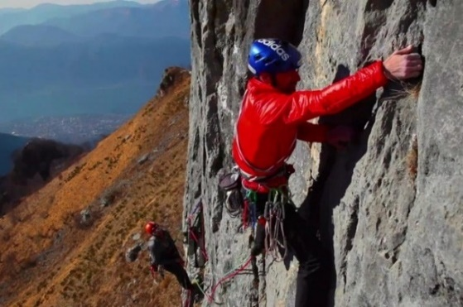
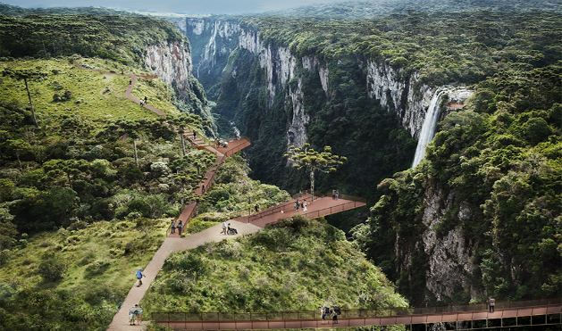
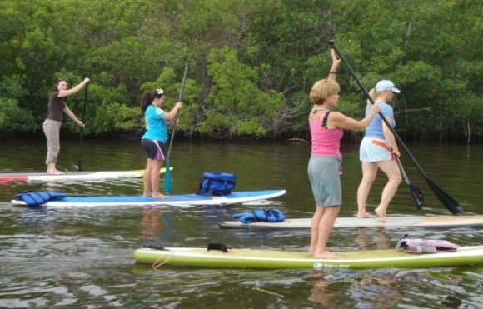
PRINCIPAIS BENEFÍCIOS
Ampliação das ofertas de serviços e melhoria na infraestrutura das UC´s, diversificando as opções de lazer e aumentando a satisfação do visitante .
Maior envolvimento e aumento da sensibilização da sociedade para causas ambientais;
Aumento do número de visitantes, gerando emprego e renda.
Redução do custo para o Estado na manutenção das UC´s
AGO

Slide 11
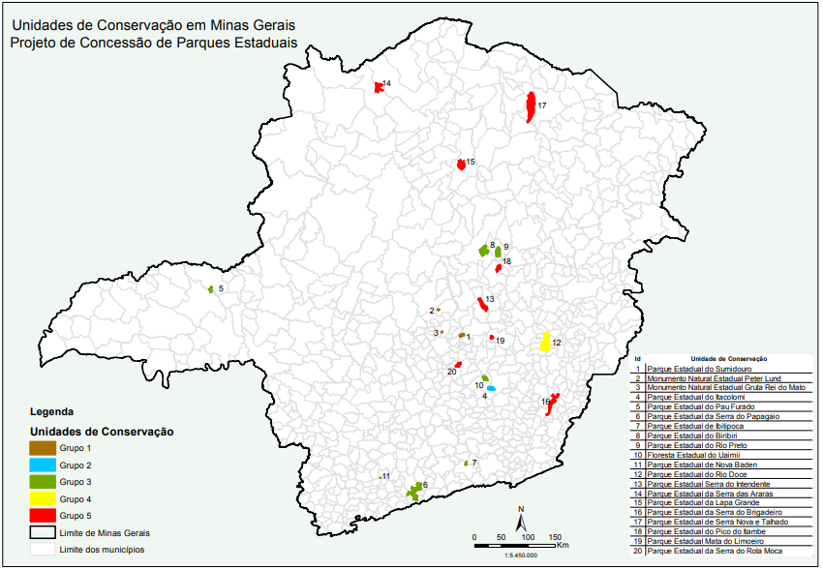


UNIDADES CONTEMPLADAS
20 Parques
Pq. do Biribiri
Pq. do Rio Preto
Pq. da Serra das Araras
Pq. Pico do Itambé
Pq. de Serra Nova e Talhado
Pq. da Lapa Grande
Mon. Nat. Peter Lund
Gruta Rei do Mato
Pq. Pau Furado
Pq. do Sumidouro
Pq. Mata do Limoeiro
Pq. do Rio Doce
Floresta Est. do Uaimii
APA Fernão Dias
Pq. da Serra do Brigadeiro
Pq. da Serra do Rola Moça
Pq. do Itacolomi
Pq. de Ibitipoca
Pq. Serra do Papagaio
Pq. de Nova Baden

Slide 12
Ranking | Unidade de Conservação | Status atual | Previsão de parceria celebrada
1º | PE do Sumidouro | Licitação Homologada | Maio/2021
2º | MN Peter Lund
3º | MN Gruta Rei do Mato
4º | PE Ibitipoca | Em estudo BNDES | Março/2022
5º | PE Rio Doce
6º | PE Serra do Rola Moça
7º | PE Itacolomi
8º | PE do Rio Preto
9º | PE Biribiri
10º | PE Pico do Itambé
11º | PE de Nova Baden | A iniciar estudos | Dezembro/2022
12º | PE Lapa Grande | A iniciar estudos | Outubro/2022
13º | PE Mata do Limoeiro |  | Outubro/2022
14º | APA Parque Fernão Dias |  | Novembro/2022
15º | PE Serra do Papagaio |  | Novembro/2022
16º | PE Serra Nova |  | Setembro/2022
17º | PE Serra do Brigadeiro |  | Dezembro/2022
18º | PE Pau Furado |  | Novembro/2022
19º | FLOE Uamii |  | Dezembro/2022
20º | PE Serra das Araras |  | Dezembro/2022
MATRIZ DE CRITÉRIOS PARA DEFINIÇÃO DAS UCS PRIORITÁRIAS
MATRIZ DE CRITÉRIOS PARA DEFINIÇÃO DAS UCS PRIORITÁRIAS
Nº visitantes registrados/ano;
Atratividade Turística;
(beleza cênica, numero de atividades de recreação possíveis, singularidade...)
Atratividade de Mercado;
(acesso, renda da pop. da região...)
Infraestrutura;
(existência de portaria, sede, centro de visitantes, hospedagem, restaurante, trilhas e sinalização)
Plano de manejo;
Regularização Fundiária.

Slide 13
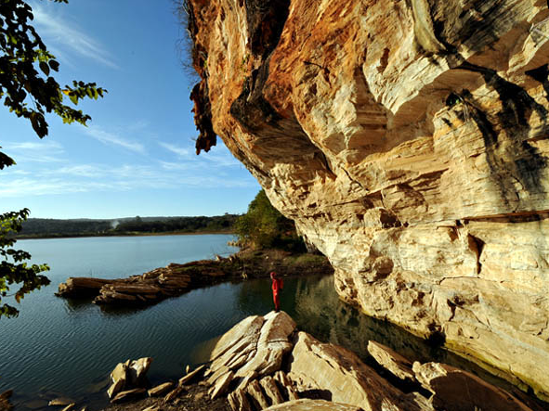
Obrigado!
parc@meioambiente.mg.gov.br

